Slide 1
Projet d’Aménagement et de Développement Durables
- PADD -
Base de travail « V.1. »
Novembre 2014

Slide 2
Préambule
Rappel des éléments de programmation débattus en ateliers de travail
Il s’agit d’éléments indicatifs issus d'analyses statistiques, par définition fausses et purement théoriques,
Ces éléments ont guidé l’expression des pistes de travail du PADD,
Hypothèse S1 :
Selon les données INSEE (prospective nationale 2040 par territoire, sous le nom de données "OMPHALES") → 10000 habitants supplémentaires, dont environ 7000 âgés de plus de 60 ans, ce qui nécessiterait environ 7000 logements à créer.
Hypothèse S2 :
Selon la projection des tendances limitées aux communes du territoire du Born depuis 20 ans → 10000 habitants supplémentaires, avec un vieillissement de la population moins marqué du fait d'une attractivité des jeunes actifs, ce qui nécessiterait environ 8000 logements à créer (hors RS). Scénario pris en compte pour la version « V1 » du PADD.
Hypothèse S3 : Hypothèse de travail retenue pour écrire la version « VO » du PADD, cependant, le scénario devra être débattu par les élus pour construire un scénario S4.
Selon la projection des tendances limitées aux communes du territoire depuis 10 ans → 20000 habitants supplémentaires, avec un vieillissement de la population moins marqué du fait d'une attractivité des jeunes actifs, ce qui nécessiterait environ 12000 logements à créer.
Le scénario retenu sera nécessairement une hypothèse "S4" qui reste à écrire et qui combinera des aspects issus des S1-S2-S3 partagés par les élus ainsi que les ambitions politiques exprimées.
Le scénario doit être construit par les élus du territoire, de même que le projet et les prescriptions qui en découleront.

Slide 3
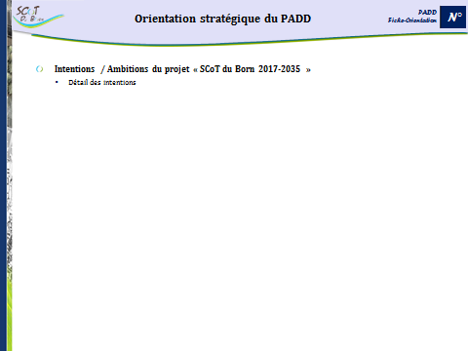
Organisation du document
Valorisation des continuités écologiques et gestion des ressources naturelles
Maîtrise foncière, programmation et « écoquartier du Born en 2030 »
Structuration du triangle moteur Biscarrosse-Parentis-Mimizan et expression d’une complémentarité littoral/arrière-pays
« Littoral vivant » : Volet Littoral du SCoT

Slide 4
Les questions auxquelles le PADD doit apporter des réponses
Quelle politique d’urbanisme ?
=> comment, où ?
Quelle politique du logement ?
=> pour qui, sous quelle forme ?
Quelle politique de développement économique, touristique et culturel ?
=> comment, où, à quelles fins ?
Quelle politique de développement commercial ?
=> où, quelle accessibilité ?
Quelle politique de développement commercial et d’équipements ?
=> où, quelle accessibilité ?
Quels paysages, espaces naturels agricoles ou forestiers préserver ?

Slide 5
Projet d’Aménagement et de Développement Durables
- PADD -
Fiches-Orientations

Slide 6
Projet d’Aménagement et de Développement Durables
- PADD -
Scénario évoqué lors des ateliers de septembre

Slide 7
Structurer le territoire pour accueillir 19000 habitants supplémentaires à l’horizon 2035
1
Accueillir 19100 habitants supplémentaires entre 2017 et 2035 à l’échelle du territoire du SCoT
Conforter le taux de croissance démographique annuel moyen (TCAM) à hauteur de + 2,1 % / an
Accueillir la moitié de cette population supplémentaire à l’horizon 2026 (soit 10000 habitants)
Redistribuer la croissance démographique de manière à conforter les pôles les plus équipés et à maintenir un ratio habitant/emploi équilibré :
Maintenir la forte croissance démographique de Biscarrosse
« Doper » la croissance démographique de Mimizan afin de renforcer cette polarité bien équipée
« Freiner » le rythme des communes périurbaines les moins bien équipées (sauf si engagement de création d’emplois, permettant de réduire les besoins de mobilités)
Revoir en conséquence : la politique de l’habitat, la politique d’équipements, la politique de déplacements et la politique de l’emploi → Fiches-orientations spécifiques
Voir carte associée (page suivante), qui territorialise les intentions

Slide 8
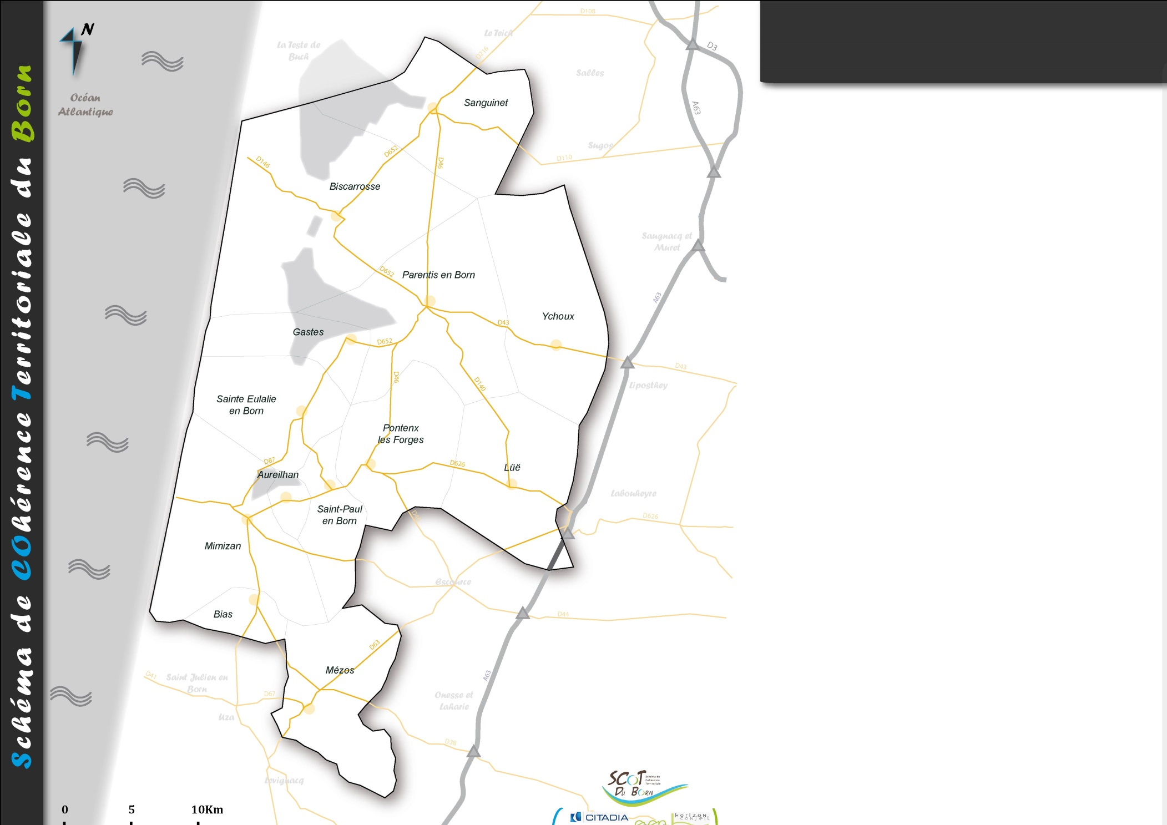
Répartition de la croissance démographique
+ 2500
+ 19100 habitants (2017-2035)
+ 6500
Conforter les polarités les mieux équipés et les mieux desservies
+ 2500
+ 500
+ 1500
Prendre en compte les effets d’attraction externe
+ 600
+ 900
+ 700
Redistribuer la croissance démographique :
+ 150
+ 2000
+ 500
TCAM freiné au regard de celui observé sur la période 1999-2010
TCAM augmenté au regard de celui observé sur la période 1999-2010
+ 600
+ 150
TCAM maintenu au regard de celui observé sur la période 1999-2010
Nombre indicatif d’habitants supplémentaires

Slide 9
Adapter la production des logements à la croissance démographique à l’horizon 2035
2
Produire 13300 résidences principales (RP) supplémentaires entre 2017 et 2035 à l’échelle du territoire du SCoT
Intégrer dans le calcul de la production de logements :
Le potentiel de réinvestissement du parc vacant
Le potentiel de densification du tissu urbain existant
Conforter le rythme annuel moyen de production de logements à hauteur de + 650 à 700 log / an
Accueillir la moitié de cette production supplémentaire à l’horizon 2026 (environ 6000 unités)
Diversifier la production de logements pour répondre aux besoins des populations
Evaluer et programmer la production de T2/T3 sur les polarités équipées (Mimizan, Biscarrosse, Parentis-en-Born, Ychoux et Sanguinet)
Renforcer l’offre en locatif sur les communes périurbaines (Gastes, Sainte-Eulalie-en-Born, Pontenx-les-Forges et Aureilhan)
Revoir en conséquence : la politique d’équipements, la politique de déplacements et la politique foncière → Fiches-orientations spécifiques
Encadrer le développement résidentiel des communes littorales (Loi Littoral) → Fiches-orientations spécifiques
Définir les zones de développement urbain à partir de la Trame Verte et Bleue → Fiches-orientations spécifiques
Voir carte associée (page suivante), qui territorialise les intentions

Slide 10
Répartition de la production de logements
+ 1500
+ 13300 résidences principales (2017-2035)
+ 5400
Evaluer et programmer la production de T2/T3 sur les polarités équipées
+ 1300
+ 700
+ 1600
Renforcer l’offre en locatif sur les communes périurbaines
Redistribuer la croissance résidentielle :
+ 2100
Production indicative de RP supplémentaires sur les polarités
Production indicative de RP supplémentaires en périurbain
+ 700
Production indicative de RP supplémentaires en rétro-littoral

Slide 11
S’engager dans une stratégie économique volontariste pour créer 7000 emplois supplémentaires d’ici 2035
3
Mener une politique foncière économique plus volontariste, moins opportuniste :
Etudier le potentiel de densification des ZAE existantes
Repérer les gisements fonciers (localisation, caractérisation, évaluation des besoins)
Hiérarchiser le foncier économique disponible en fonction de son opérationnalité (distinguer le foncier économique disponible ayant une réalité d’aménagement à court, moyen et long terme)
Créer un « portail » de l’offre foncière économique lisible par tous les acteurs → réactivité économique
Structurer et développer les filières industrielles innovantes dans le domaine des énergies renouvelables et de l’écoconstruction pour une véritable proximité de l’offre
Donner une orientation à la stratégie économique touristique → Fiches-orientations spécifiques
Soutenir l’économie agricole et sylvicole → Fiches-orientations spécifiques
S’engager dans la mise en œuvre d’un observatoire du foncier économique et de l’emploi à l’échelle du SCoT du Born
Suivre l’évolution du foncier économique, les implantations d’entreprise et les créations d’emplois
Coordonner un réseau facilitant la mise en relation des employeurs / main d’œuvre saisonnière
Voir carte associée (page suivante), qui territorialise les intentions

Slide 12
Développement économique
Emploi
+ 7000 emplois
(2017-2035)
Etre lisible et facilement accessible
Rendre les polarités économiques lisibles, être réactif et rester attractif
Mettre en œuvre une stratégie de développement touristique davantage orientée vers la spécialisation et la complémentarité

Slide 13
Projet d’Aménagement et de Développement Durables
- PADD -
Scénario proposé après échange en comité technique

Slide 14
Structurer le territoire pour accueillir 12000 habitants supplémentaires à l’horizon 2035
1
Accueillir 12000 habitants supplémentaires entre 2017 et 2035 à l’échelle du territoire du SCoT
Revenir à un taux de croissance démographique annuel moyen (TCAM) à hauteur de + 1,3 % / an
Accueillir la moitié de cette population supplémentaire à l’horizon 2026 (soit 6000 habitants)
Redistribuer la croissance démographique de manière à conforter les pôles les plus équipés et à maintenir un ratio habitant/emploi équilibré :
Maintenir la forte croissance démographique de Biscarrosse
« Doper » la croissance démographique de Mimizan afin de renforcer cette polarité bien équipée
« Freiner » le rythme des communes périurbaines les moins bien équipées (sauf si engagement de création d’emplois, permettant de réduire les besoins de mobilités)
Revoir en conséquence : la politique de l’habitat, la politique d’équipements, la politique de déplacements et la politique de l’emploi → Fiches-orientations spécifiques
Voir carte associée (page suivante), qui territorialise les intentions

Slide 15
Répartition de la croissance démographique
+ 2000
+ 12000 habitants (2017-2035)
+ 4000
Conforter les polarités les mieux équipés et les mieux desservies
+ 1700
+ 300
+ 700
Prendre en compte les effets d’attraction externe
+ 480
+ 400
+ 480
Redistribuer la croissance démographique :
+ 100
+ 1200
+ 250
TCAM freiné au regard de celui observé sur la période 1990-2010
TCAM augmenté au regard de celui observé sur la période 1990-2010
+ 300
+ 100
TCAM maintenu au regard de celui observé sur la période 1990-2010
Nombre indicatif d’habitants supplémentaires

Slide 16
Adapter la production des logements à la croissance démographique à l’horizon 2035
2
Produire 7500 résidences principales (RP) supplémentaires entre 2017 et 2035 à l’échelle du territoire du SCoT (10500 logements en intégrant les résidences secondaires)
Intégrer dans le calcul de la production de logements :
Le potentiel de réinvestissement du parc vacant
Le potentiel de densification du tissu urbain existant
Maîtriser le rythme annuel moyen de production de logements à hauteur de + 580 logts / an
Accueillir la moitié de cette production supplémentaire à l’horizon 2026 (environ 5200 unités)
Diversifier la production de logements pour répondre aux besoins des populations
Evaluer et programmer la production de T2/T3 sur les polarités équipées (Mimizan, Biscarrosse, Parentis-en-Born, Ychoux et Sanguinet)
Renforcer l’offre en locatif sur les communes périurbaines (Gastes, Sainte-Eulalie-en-Born, Pontenx-les-Forges et Aureilhan)
Revoir en conséquence : la politique d’équipements, la politique de déplacements et la politique foncière → Fiches-orientations spécifiques
Encadrer le développement résidentiel des communes littorales (Loi Littoral) → Fiches-orientations spécifiques
Définir les zones de développement urbain à partir de la Trame Verte et Bleue → Fiches-orientations spécifiques
Voir carte associée (page suivante), qui territorialise les intentions

Slide 17
Répartition de la production de logements
+ 1300
+ 10500 logements (2017-2035)
+ 3700
Evaluer et programmer la production de T2/T3 sur les polarités équipées
+ 1300
+ 400
+ 1300
Renforcer l’offre en locatif sur les communes périurbaines
Redistribuer la croissance résidentielle :
+ 2000
Production indicative de RP supplémentaires sur les polarités
Production indicative de RP supplémentaires en périurbain
+ 500
Production indicative de RP supplémentaires en rétro-littoral

Slide 18
S’engager dans une stratégie économique volontariste pour créer 4500 emplois supplémentaires d’ici 2035
3
Mener une politique foncière économique plus volontariste, moins opportuniste :
Etudier le potentiel de densification des ZAE existantes
Repérer les gisements fonciers (localisation, caractérisation, évaluation des besoins)
Hiérarchiser le foncier économique disponible en fonction de son opérationnalité (distinguer le foncier économique disponible ayant une réalité d’aménagement à court, moyen et long terme)
Créer un « portail » de l’offre foncière économique lisible par tous les acteurs → réactivité économique
Structurer et développer les filières industrielles innovantes dans le domaine des énergies renouvelables et de l’écoconstruction pour une véritable proximité de l’offre
Donner une orientation à la stratégie économique touristique → Fiches-orientations spécifiques
Soutenir l’économie agricole et sylvicole → Fiches-orientations spécifiques
S’engager dans la mise en œuvre d’un observatoire du foncier économique et de l’emploi à l’échelle du SCoT du Born
Suivre l’évolution du foncier économique, les implantations d’entreprise et les créations d’emplois
Coordonner un réseau facilitant la mise en relation des employeurs / main d’œuvre saisonnière

Slide 19
Développement économique
Emploi
+ 4500 emplois
(2017-2035)
Etre lisible et facilement accessible
Rendre les polarités économiques lisibles, être réactif et rester attractif
Mettre en œuvre une stratégie de développement touristique davantage orientée vers la spécialisation et la complémentarité

Slide 20
Orienter le développement touristique vers la spécialisation et la complémentarité
4
Spécialiser le développement touristique du Born et renforcer les complémentarités entre littoral et rétro-littoral :
BISCARROSSE : station balnéaire haut de gamme ?
MIMIZAN : station balnéaire familiale et sportive ?
Communes rétro-littorale : tourisme vert, sportif et familial ?
S’engager dans un aménagement touristique plus durable et compatible avec la valorisation du capital-nature du Born :
Limiter le durcissement des campings ?
Structurer une offre adaptée aux séjours courts
Faciliter l’accès aux sites touristiques et à l’hébergement pour les séjours courts (complémentarité SNCF/vélo/TC)
S’engager dans la mise en œuvre d’un observatoire de l’économie touristique à l’échelle du SCoT du Born
Répertorier l’offre en hébergements
Répertorier l’offre en équipements
Coordonner un réseau facilitant la mise en relation des employeurs / main d’œuvre saisonnière
Encadrer le développement touristique des communes littorales (Loi Littoral) → Fiches-orientations spécifiques

Slide 21
Soutenir l’économie agricole et sylvicole
5
Préserver la ressource sol (outil de travail des exploitations agricoles et sylvicoles)
Favoriser la reprise, voire le développement, des exploitations
Multiplier les initiatives d’association avec d’autres activités/productions

Slide 22
Utiliser le foncier de manière plus économe d’ici 2035
6
Imposer un objectif chiffré volontariste visant à réduire la consommation foncière (résidentielle surtout)
Taux d’effort par rapport à la rétrospective de ces dix dernières années ?
Enveloppe foncière globale et maximale, par type de destination (habitat, économie) ?
Différenciation entre les secteurs suivant la pression ?
Proscrire le mitage et l’urbanisation « déconnectée » et imposer des coupures d’urbanisation (sur l’ensemble des communes) ?
(nécessite une définition du « quartier », du « hameau », de l’« extension »)
S’engager dans la mise en œuvre d’un observatoire du foncier résidentiel à l’échelle du SCoT du Born
Etudier le potentiel de densification des zones urbaines
Repérer les gisements fonciers « densifiables » (localisation, caractérisation, évaluation des besoins)
Agir sur les formes urbaines → Fiches-orientations spécifiques
Encadrer le développement urbain des communes littorales (Loi Littoral) → Fiches-orientations spécifiques

Slide 23
Agir sur les formes urbaines et promouvoir un idéal : vers un « mode d’habiter plus qualitatif »
7
Maîtriser les extensions urbaines :
Privilégier le développement résidentiel en accroche des enveloppes urbaines existantes
Proscrire le mitage et l’urbanisation « déconnectée » et imposer des coupures d’urbanisation
Utiliser le foncier de manière plus économe d’ici 2035 → Fiches-orientations spécifiques
Encadrer le développement urbain des communes littorales (Loi Littoral) → Fiches-orientations spécifiques
Définir les zones de développement urbain à partir de la Trame Verte et Bleue → Fiches-orientations spécifiques
S’engager dans la mise en œuvre d’une charte urbaine, architecturale et paysagère à l’échelle du SCoT du Born, afin d’accompagner l’évolution des formes urbaines
Pour expliquer et illustrer les attentes visant à optimiser au mieux les enveloppes foncières
Principes de composition d’ensemble
Principes de mixité sociale et urbaine
Principes de multi-modalité (déplacements du quotidien)
Principes de valorisation de l’identité locale, d’insertion paysagère et de performance environnementale
Pour inciter à la production d’une architecture plus identitaire (et restant abordable)
Pour inciter à tirer partie des formes d’habitat traditionnel (grand volume et jardin) pour créer de l’habitat collectif ou plus dense connecté à l’image landaise et intégrer dans le paysage environnant

Slide 24
Développer des mobilités plus respectueuses de l’environnement et rendant le territoire plus attractif
8
Proposer des mobilités rendant les ZAE plus attractives
Conforter, aménager, renforcer la gare d’Ychoux (PEM avec informations en gare/office de tourisme (guichet ou borne), possibilité de rabattement vers les pôles d’attractivité (TC, VL en location…)
Développer des aires de covoiturage (au droit de la gare, dans les cœurs de ville, au droit des intersections les plus importantes…)
Renforcer le transport régional et général en bus (lignes 11 et 13 du réseau XLR, TER), vers une ligne Nord-Sud pour relier les communes du territoire
Faciliter les dessertes des ZAE aux poids lourds et organiser les livraisons sur le territoire.
Favoriser les mobilités « de proximité », plus respectueuses de l’environnement
Inciter aux pratiques modes actifs (marche, vélo…) dans les cœurs de ville
Intégrer les projets routiers comme support d’urbanisation
Favoriser un urbanisme des proximités : rapprocher les lieux de vie pour réduire distances et durée des déplacements quotidiens (domicile-travail), inciter aux pratiques alternatives (TC, vélos, marche…), améliorer la qualité de vie…
Proposer une offre en mobilités qui renforce les liens sociaux
Développer une offre de services alternatifs à la voiture pour les publics démunis (au quotidien ou occasionnellement)
Revoir la politique de l’habitat, la politique des équipements, la politique économique et la politique en matière d’urbanisme → Fiches-orientations spécifiques

Slide 25
Renforcer l’offre en équipements et rendre les équipements mutualisés accessibles à tous
9
A décliner une fois le scénario clairement choisi
...
...
...
Revoir en conséquence : la politique de l’habitat, la politique des déplacements, la politique économique et la politique en matière d’urbanisme → Fiches-orientations spécifiques
Voir carte associée (page suivante), qui territorialise les intentions

Slide 26
Besoins en équipements (ébauche)
Besoins :
42 professionnels de santé de plus
5 pharmacies de plus
besoins en crèches, assistantes maternelles, classes, … (de l’ordre de 110 et 140 enfants de plus par classe d’âge)
lycée nécessaire
équipements sportifs et culturels à développer (complexe aquatique, …)
Besoins :
19 professionnels de santé de plus
2 pharmacies de plus
besoins en crèches, assistantes maternelles, classes, … (de l’ordre de 50 à 65 enfants de plus par classe d’âge)
collège ?
équipements sportifs et culturels à développer

Slide 27
Traduire les dispositions de la Loi Littoral
10
Seules les 6 communes suivantes sont concernées par les dispositions de la Loi Littoral : Biscarrosse, Gastes, Mimizan, Parentis-en-Born, Sainte-Eulalie-en-Born et Sanguinet.
Réaliser les extensions de l'urbanisation soit en continuité avec les agglomérations et villages existants, soit en hameaux nouveaux intégrés à l'environnement
Continuité =
Agglomération =
Hameau nouveau intégré à l’environnement =
Limiter les extensions de l’urbanisation dans les espaces proches du rivage
Espace proche du rivage =
Extension limitée =
Encadrer le développement des installations de loisirs et de tourisme
Délimiter dans les documents d’urbanisme locaux les secteurs des zones urbanisées ou à urbaniser pouvant recevoir l’implantation de campings ou de PRL
Délimiter dans les documents d’urbanisme locaux les secteurs des zones naturelles pouvant recevoir l’implantation de campings
Le nouveaux campings et PRL sont proscrits dans les espaces naturels remarquables, dans les coupures d’urbanisation et dans la « bande des 100 mètres »
Préserver la « bande des 100 mètres » en la rendant inconstructible en dehors des espaces urbanisés (seules les constructions ou installations nécessaires à des services publics ou à des activités économiques nécessitant la proximité immédiate de l’eau sont autorisées)
Protéger les espaces naturels remarquables et les espaces boisés significatifs
Ménager des coupures d’urbanisation
Voir carte associée (page suivante), qui territorialise les intentions

Slide 28
Préserver et valoriser le réseau de Trames Vertes du Born en fonction du niveau de sensibilité
11
Hiérarchiser la protection des éléments constitutifs de la Trame Verte
Identifier les réservoirs verts et les corridors les plus sensibles et sous pression :
La dune non boisée et la dune boisée : protection stricte vis-à-vis de toute construction
Les forêts et dépressions humides des massifs de dunes : protection et valorisation de façon raisonnée, en tenant compte de la fonction de protection de la dune boisée
Les « landes permanentes » disséminées dans le massif sylvicole
Les peuplements feuillus disséminés dans le massif sylvicole
Définir les écosystèmes ordinaires, de « moindre importance », au contact des zones urbanisées, pouvant accueillir une extension maîtrisée de l’urbanisation (sous conditions) :
...
...
Définir des coupures d’urbanisation strictes garantes du maintien des continuités écologiques
Valoriser ce capital-nature en fonction de la capacité des milieux naturels à résister aux fréquentations → Fiches-orientations spécifiques
Voir carte associée (page suivante), qui territorialise les intentions

Slide 29
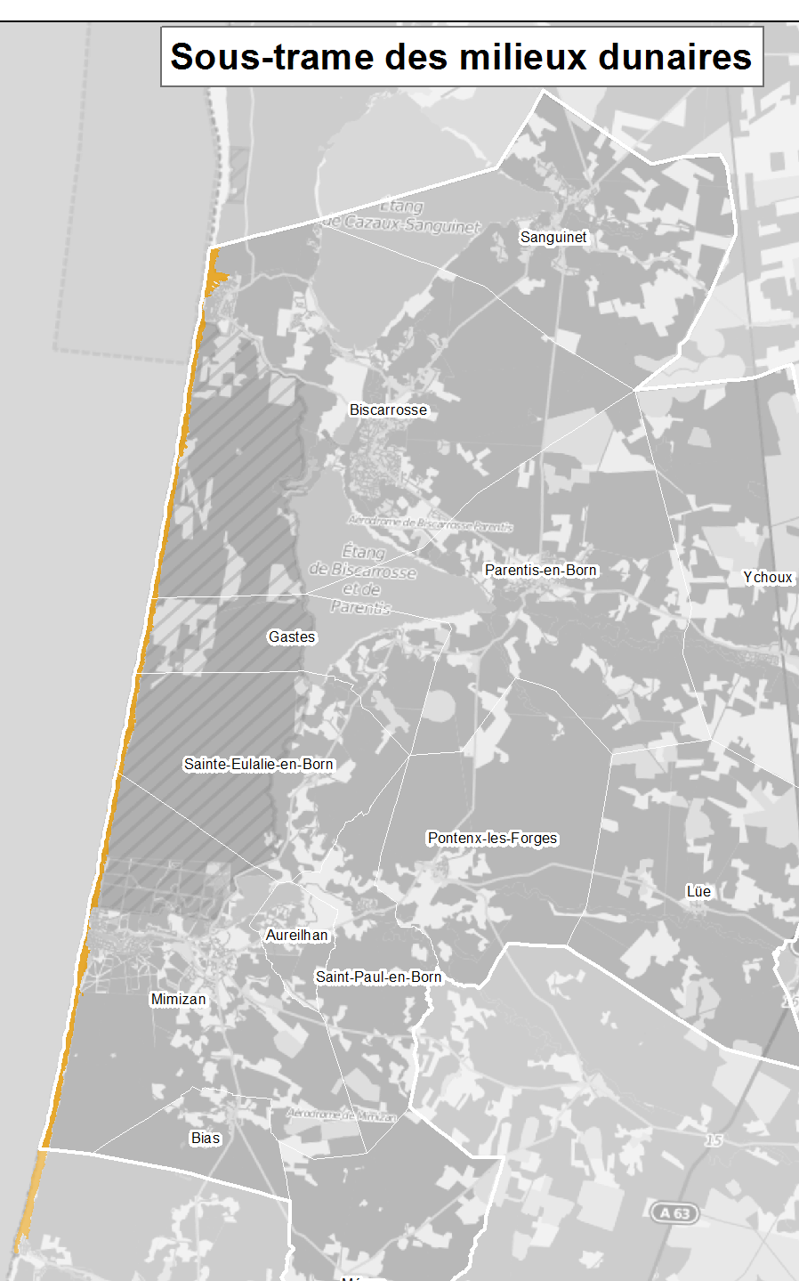
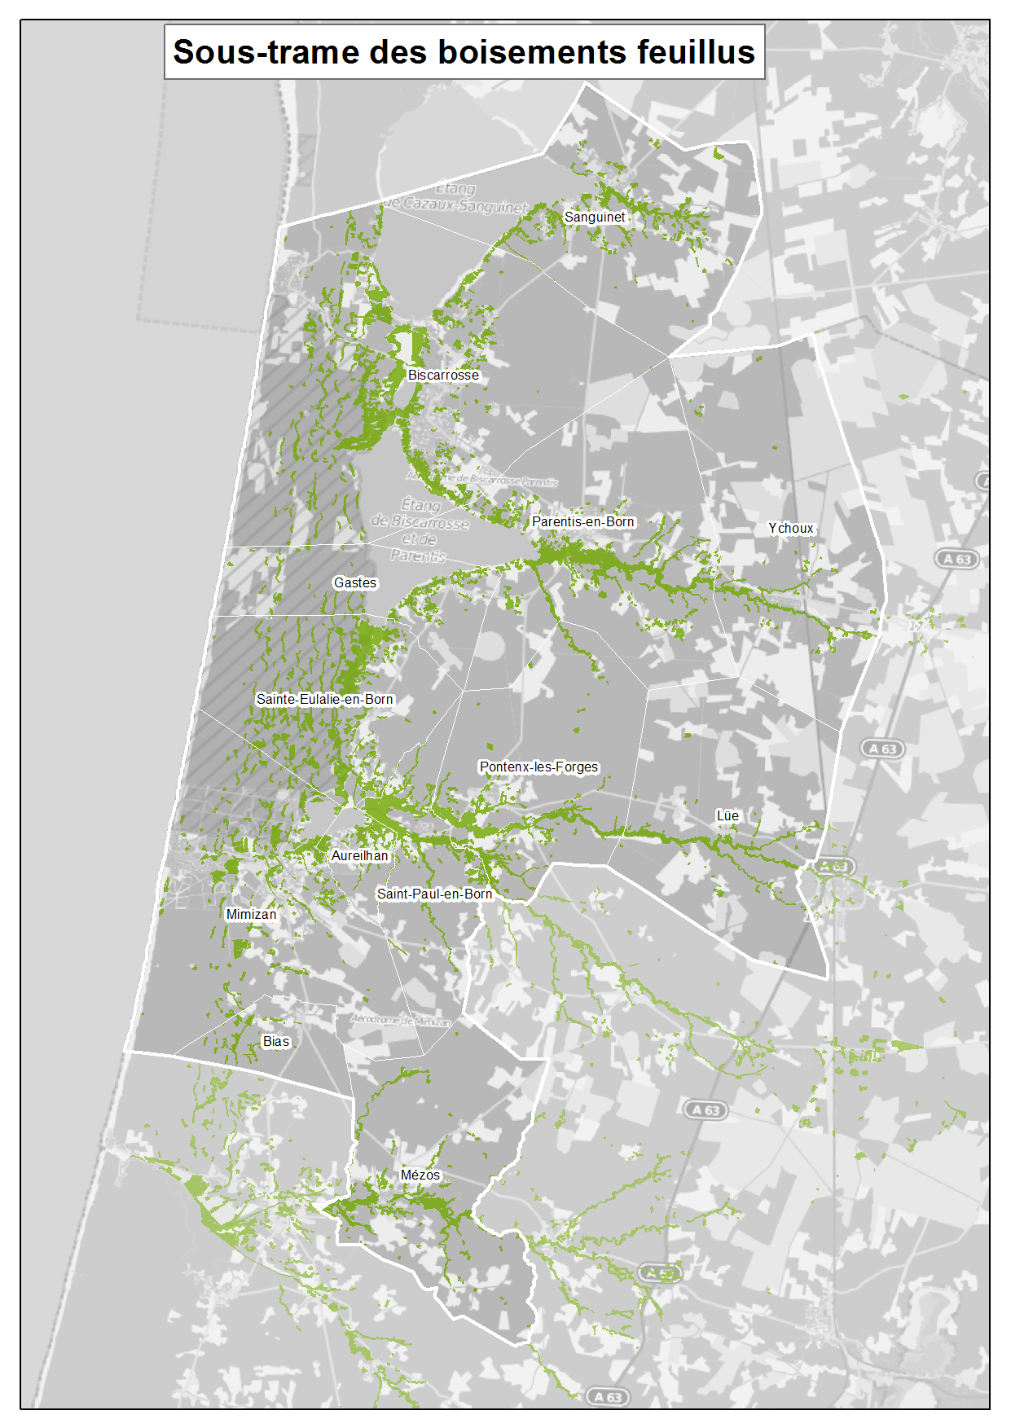
TVB
Maintien de l’arrière-dune boisée (forêt de protection)
2 obstacles majeurs à la continuité du cordon dunaire : Mimizan et Biscarrosse plages → interdire toute extension parallèle au littoral
Protection stricte des zones humides boisées

Slide 30
Préserver et valoriser le réseau de Trames Bleues du Born en fonction du niveau de sensibilité
11bis
Hiérarchiser la protection des éléments constitutifs de la Trame Bleue
Identifier les réservoirs bleus et les corridors les plus sensibles et sous pression :
Les zones humides et lagunes associées au réseau hydrographique : protection stricte, sanctuariser les abords du réseau hydrographique afin de prévenir les transferts de polluants
Les cours d’eaux littoraux et leurs plus petits affluents : maintien d’une zone tampon de part et d’autre, protection stricte de la ripisylve
...
Définir les écosystèmes ordinaires, de « moindre importance », au contact des zones urbanisées, pouvant accueillir une extension maîtrisée de l’urbanisation (sous conditions) :
...
Gérer les impacts humains et urbains sur le cycle de l’eau qui alimente la Trame Bleue
Limiter l’imperméabilisation des sols et maîtriser les ruissellements d’eau pluviale à l’échelle des bassins versants
Imposer une gestion des eaux pluviales à la parcelle et le traitement des eaux de ruissellement sur voirie avant rejet, afin d’améliorer l’état global de la Trame Bleue (= milieu récepteur)
Interdire le développement de zones urbaines non desservies par un réseau d’assainissement dans les secteurs les plus fragiles (abords du réseau hydrographique)
Restaurer les cours d’eaux « effacés » par l’urbanisation
Définir des coupures d’urbanisation strictes garantes du maintien des continuités écologiques
Valoriser ce capital-nature en fonction de la capacité des milieux naturels à résister aux fréquentations → Fiches-orientations spécifiques

Slide 31
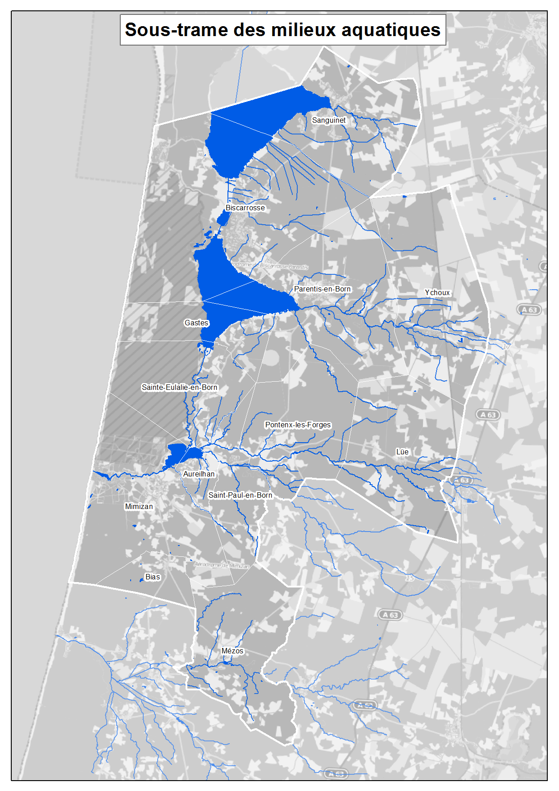
TVB
Protection des lacs : politique stricte vis-à-vis de l’assainissement des eaux usées (autonome et collectif) et pluviales
Gestion des eaux pluviales / risque inondation : gérer à la parcelle
Protection stricte / restauration des milieux aquatiques et humides

Slide 32
Valoriser le capital-nature en fonction de la capacité des milieux naturels à résister aux pressions
12
Encadrer les aménagements dans les secteurs naturel, afin de concilier tourisme, économie et protection de la nature
Sanctuariser les secteurs les plus remarquables
Définir un programme d’encadrement strict et global des aménagements et de la fréquentation en zone naturelle
...
...
...
Revoir en conséquence : la politique d’aménagement touristique et la politique d’urbanisme → Fiches-orientations spécifiques
Voir carte associée (page suivante), qui territorialise les intentions

Slide 33
Gérer au mieux la ressource en eau du territoire du SCoT (prélèvements, rejets)
13
Mettre en adéquation le développement urbain futur et la gestion de l’assainissement
Conditionner les ouvertures à l’urbanisation à la présence de solutions d'assainissement collectives performantes
Dans l’impossibilité de mettre en place l’assainissement collectif ...
Mieux gérer les eaux pluviales
Imposer une gestion des eaux pluviales à la parcelle dans les documents d’urbanisme locaux
Imposer le traitement des eaux de ruissellement sur voirie avant rejet
Garantir l’alimentation en eau potable au regard de la hausse démographique attendue
Conditionner le développement à la définition de mesures de sécurisation de l’AEP (interconnexion)
Renforcer la politique d’économie d’eau à travaux l’amélioration des rendements, les pratiques individuelles, ...
Fixer les conditions de préservation et d’usages des lacs, au regard des objectifs de qualité écologique, des enjeux sanitaires (eau potable) et économiques (usage récréatif)
Améliorer l’état global des éléments constitutifs de la Trame Bleue (= milieu récepteur) → Fiches-orientations spécifiques
Revoir en conséquence : la politique de développement urbain → Fiches-orientations spécifiques
Voir carte associée (page suivante), qui territorialise les intentions

Slide 34
Accompagner le Born dans la transition énergétique
14
Lutter contre la précarité énergétique en réalisant des diagnostics énergétiques du parc résidentiel suivis d’actions de réhabilitation
Se diriger vers des performances énergétiques accrues :
dans les nouveaux projets urbains d’ensemble, en particulier pour le secteur résidentiel
dans les grandes zones d’activités économiques existantes et futures
Encourager les actions en faveur des économies d'énergie
Promouvoir l’écoconstruction utilisant des matériaux moins impactant pour l’environnement et valorisant les filières locales
Accompagner la production d’énergies renouvelables de manière à répondre aux besoins croissants des populations et des entreprises et de façon à s’intégrer au mieux dans les paysages
Structurer et développer les filières industrielles innovantes dans le domaine des énergies renouvelables et de l’écoconstruction pour une véritable proximité de l’offre
Appuyer le développement des énergies renouvelables qui présentent les potentialités les plus importantes (filière bois-énergie, solaire, éolien) dans un souci d’intégration paysagère des dispositifs
Etendre la démarche TEPOS à l’ensemble du périmètre du SCoT pour harmoniser les connaissances et mutualiser les moyens d’action ?

